Slide 1
...........
CHÀO MỪNG CÁC EM ĐẾN VỚI TIẾT
Giáo viên: ......................

Slide 2
BAY LÊN NÀO

Slide 3
Con giúp các con vật thực hiện ước mơ bay lên bầu trời cao bằng cách đọc đúng tất cả các âm, tiếng, từ , câu sau.

Slide 4
uyu
huỳnh huỵch
uyp
uych
uya
tuýp thuốc
khúc khuỷu

Slide 5
Bài 4: Quạt cho bà ngủ

Slide 6
Thứ ngày tháng năm Tiếng Việt Bài 4: Quạt cho bà ngủ
1. Khởi động
Em bé đang chăm sóc bà bị ốm

Slide 7
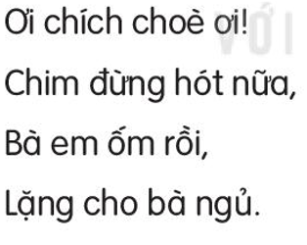
Thứ ngày tháng năm Tiếng Việt Bài 4: Quạt cho bà ngủ
2. Đọc
ngấn nắng
thiu thiu
lim dim

Slide 9
Thứ ngày tháng năm Tiếng Việt Bài 4: Quạt cho bà ngủ
vườn
thơm
lươn
rơm

Slide 10
Thứ ngày tháng năm Tiếng Việt Bài 4: Quạt cho bà ngủ
a. Vì bà bị ốm cần yên tĩnh để ngủ
b. Quạt cho bà ngủ
c. Bạn nhỏ thật là đáng yêu

Slide 11
Thứ ngày tháng năm Tiếng Việt Bài 4: Quạt cho bà ngủ

Slide 12
Thứ ngày tháng năm Tiếng Việt Bài 4: Quạt cho bà ngủ

